Slide 1

13ª PLENÁRIA ESTATUTÁRIA
CUT DF
20.08.11

Slide 2

Política Pública: o que é
Conjunto de ações desencadeadas pelo Estado - nas escalas federal, estadual e municipal -, com vistas ao atendimento a determinados setores da sociedade civil
Uma Política pública possui dois elementos fundamentais: intencionalidade pública e resposta a um problema público

Slide 3
Baseadas em 4 elementos centrais
Dependem do envolvimento do governo
Da percepção de um problema
Da definição de um objetivo
Da configuração de um processo de ação

Slide 4
Políticas Sociais: o que é
São as ações de governo direcionadas a grupos específicos da sociedade que se encontra em situação de risco
O que demarca o conceito de política social é sua transitoriedade.

Slide 5
Políticas Sociais: o que é
Caráter distributivo, destinado principalmente às camadas de menor renda da sociedade, em situação de pobreza ou pobreza extrema, visando principalmente o desenvolvimento econômico, a eliminação da pobreza, a redução da desigualdade econômica e a redistribuição de riqueza e renda.[

Slide 6
Um Pouco de História
1978
Início do movimento pela igualdade de direitos da população LGBTQIA+
Entre 1978 a 1982
Grupo Somos de Afirmação Homossexual - SP
1980
Grupo Gay da Bahia

Slide 7
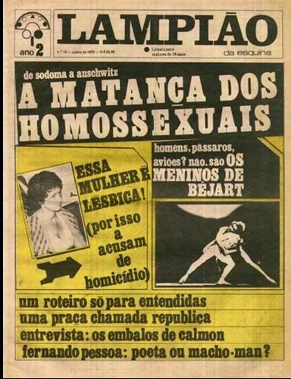
Um Pouco de História
1978/81
Lançamento do Jornal Lampião da Esquina

Slide 8
Um Pouco de História
1978
Fundação da International Gay Association (IGA), que um pouco mais tarde passaria a se chamar International Lesbian and Gay Association (ILGA)
1980
Militantes LGBT participam do 1º de maio no Estádio da Vila Eucllides, em São Paulo, e levam faixas com os dizeres ““Contra a discriminação do(a) trabalhador(a) homossexual”.

Slide 9
Um Pouco de História
1985
Alteração da Classificação Internacional de Doenças
Conselho Federal de Medicina transferiu o diagnóstico de Homossexualidade [código 302.0] da categoria de Desvios e transtornos sexuais para a de Outras circunstâncias psicossociais,

Slide 10
Um Pouco de História
1988
Constituinte
tentativa de incluir na redação do art. 5º da Constituição Federal de 1988 a expressa proibição da discriminação por motivo de orientação sexual
130 a favor; 317 contra; 14 em branco; 60 não foram ao plenário; 38 estavam ausentes do Congresso

Slide 11
Um Pouco de História
“Os parlamentares evangélicos monopolizaram as discussões ontem durante a reunião matutina da Comissão da Soberania e dos Direitos do Homem e da Mulher do Congresso constituinte. Travaram um acirrado debate em torno da situação dos homossexuais no contexto da nova Constituição. A discussão chegou a tal ponto que o deputado Costa Ferreira (PFL-MA), de centro, ameaçou de ‘maldição e castigo’ os constituintes que ‘forem tolerantes com os homossexuais’.
Folha de São Paulo (1987, p. A-5)

Slide 12
Um Pouco de História
1988
Constituição Federal
(art. 3º, inciso IV)
“promover o bem de todos, sem preconceitos de origem, raça, sexo, cor, idade e quaisquer outras formas de discriminação”
1988
Constituição Federal
(art. 5º)
“todos são iguais perante a lei, sem distinção de qualquer natureza, garantindo-se aos brasileiros e aos estrangeiros residentes no País a inviolabilidade do direito à vida, à liberdade, à segurança e à propriedade (...)”

Slide 13
Um Pouco de História
1988
Constituição Federal
(inciso I do art. 19)
Estado Laico
Decreto nº 4.496, de 04 de fevereiro de 2002
“É vedado à União, aos Estados, ao Distrito Federal e aos Municípios: I – estabelecer cultos religiosos ou igrejas, subvencioná-los, embaraçar - lhes o funcionamento ou manter com eles ou seus representantes relações de dependência ou aliança, ressalvada, na forma da lei, a colaboração de interesse público”

Slide 14
Um Pouco de História
1988
Foi criado o Programa Nacional de Controle de Doenças Sexualmente Transmissíveis e Aids
1990
Em 17 de maio, a assembléia geral da Organização Mundial da Saúde (OMS) aprovou a retirada do código 302.0 (Homossexualidade) da Classificação Internacional de Doenças, declarando que “a homossexualidade não constitui doença, nem distúrbio e nem perversão”.

Slide 15
Um Pouco de História
1995
Foi criada Associação Brasileira de Gays, Lésbicas e Travestis – ABGLT
(31 grupos)
1995
O tema da discriminação com base na orientação sexual foi formalmente suscitado, pela primeira vez em um foro das Nações Unidas, na Conferência Mundial de Beijing

Slide 16
Um Pouco de História
1996 (a 2002)
I Programa Nacional de Direitos Humanos (PNDH)
“Apoiar programas para prevenir a violência contra grupos em situação mais vulnerável, caso de crianças e adolescentes, idosos, mulheres, negros, indígenas, migrantes, trabalhadores sem terra e homossexuais”
“Propor legislação proibindo todo tipo de discriminação, com base em origem, raça, etnia, sexo, idade, credo religioso, convicção política ou orientação sexual, e revogando normas discriminatórias na legislação infraconstitucional, de forma a reforçar e consolidar a proibição de práticas discriminatórias existentes na legislação constitucional”

Slide 17
Um Pouco de História
1999
Conselho Federal de Psicologia
Resolução 001/99
amplia a CID 10 no sentido de a homossexualidade não ser mais considerada doença, estabelecendo “normas de atuação para os psicólogos em relação à questão da Orientação Sexual”

Slide 18
Um Pouco de História - CUT
1999
Plenária Nacional Aprova Resolução incluindo o tema da agenda da Central
2000
Criação de Grupo de Trabalho Voltado para Orientação e Diversidade Sexual na estrutura da Comissão Nacional de Combate ao Racismo (CNCDR)

Slide 19
Um Pouco de História - CUT
Início do Projeto “A Orientação Sexual, o Marcado de Trabalho e o Movimento Sindical: Uma Ação Política!”
O Projeto
- Abril/2000: Seminário Nacional: “Homossexualidade, Trabalho e Sindicalismo”
De 30 de junho a 16 de julho/2000: Aplicação de Pesquisa: “A homossexualidade, o trabalho e o movimento Sindical”
De Julho/2000 a Maio/2001: Oficinas Regionais

Slide 20
Resultados da Pesquisa
Aplicação em 14 CECUTs
Distribuição: 2758
Respostas: 1262
54,4% homens; 43,3% mulheres
37% brancos

Slide 21
Resultados da Pesquisa
LGBT na Agenda da CUT
75,2% responderam SIM
Como?
20,9%: Com debates e processo de formação;
15,9% Com debates nos sindicatos;
14,8% Como item de pauta de reivindicações.

Slide 22
Resultados da Pesquisa
Exercício da Homossexualidade
90%: disseram que deve ser incorporado aos direitos humanos.
89,8%: disseram que é um direito individual.

Slide 23
Um Pouco de História
2000
Declaração de Santiago
O Governo Brasileiro levou o tema para a Conferencia Regional das Américas preparatória para a Conferencia de Durban
2001
Conferencia Mundial contra o Racismo, a Discriminação Racial, a Xenofobia e Formas Correlatas de Intolerância
(Durban, África do Sul)

Slide 24
Um Pouco de História
2001
Conselho Nacional de Combate à Discriminação
(CNCD)
Foi uma das primeiras medidas adotadas pelo governo brasileiro para implementação das recomendações oriundas da Conferencia de Durban
Uma das vertentes temáticas tratadas pelo CNCD está o Combate à Discriminação com base na orientação sexual.

Slide 25
Um Pouco de História
2002
II Programa Nacional de Direitos Humanos (PNDH II)
“Garantia do Direito à Liberdade: Orientação Sexual”
Ações Implementadas
- apoio do governo ao reconhecimento da união estável entre casais homoafetivos (por meio da Advocacia-Geral da União e da Procuradoria-Geral da República);
- a modificação do censo demográfico para obter dados a respeito da população LGBT;

Slide 26
Um Pouco de História
2002
II Programa Nacional de Direitos Humanos (PNDH II)
“Garantia do Direito à Liberdade: Orientação Sexual”
Ações Implementadas
o combate à violência e a proteção e promoção dos direitos humanos, através dos Centros de Referência LGBT;
iniciativas para sensibilização de profissionais da educação quanto à diversidade sexual, como o curso Gênero e Diversidade na Escola;

Slide 27
Um Pouco de História
2002
II Programa Nacional de Direitos Humanos (PNDH II)
“Garantia do Direito à Liberdade: Orientação Sexual”
Ações Implementadas
ações na área da prevenção, tratamento e atenção ao HIV/aids; e
o estímulo à “formulação, implementação e avaliação de políticas públicas para a promoção social e econômica da comunidade LGBT”

Slide 28
Um Pouco de História - CUT
2003 (Agosto)
Aniversário de 20 Anos da Central
Registro da incorporação do tema na agenda da CUT

Slide 29
Um Pouco de História
2003
Conselho Nacional de Imigração
Editou resolução administrativa por meio da qual o Brasil passou a reconhecer, para efeito de concessão de vistos, a união de pessoas do mesmo sexo, desde que comprovada a união estável, garantindo visto temporário, permanente ou residência para companheiro (a) de cidadã (ao) brasileiro ou estrangeiro, residente no Brasil.

Slide 30
Um Pouco de História
2003
CNCD
Comissão Temática Permanente
Receber denuncias de violações de direitos humanos, com base na orientação sexual.
2003
CNCD
Comissão Temática Permanente
Elaborar o Programa Brasileiro de Combate à Violência e a Discriminação de Gays, Lésbicas, Travestis, Transgêneros e Bissexuais de Promoção da Cidadania Homossexual: BRASIL SEM HOMOFOBIA

Slide 31
Um Pouco de História
2003
Lançamento da Frente Parlamentar pela
Livre Expressão Sexual (outubro/2003),
Rebatizada posteriormente como Frente pela Cidadania
LGBT

Slide 32
Um Pouco de História
2004
Programa Brasileiro de Combate à Violência e a Discriminação de Gays, Lésbicas, Travestis, Transgêneros e Bissexuais de Promoção da Cidadania Homossexual:
BRASIL SEM HOMOFOBIA
Construído em conjunto entre o governo e a sociedade civil no decorrer de 2003 e lançado em 25 de maio de 2004

Slide 33
Um Pouco de História
2004
Programa Brasil Sem Homofobia
(Objetivos)
Reprimir a discriminação com base na orientação sexual, garantindo ao segmento LGTB o pleno exercício de seus direitos humanos fundamentais
2004
Programa Brasil Sem Homofobia
(Objetivos)
Promover a cidadania de gays, lésbicas, travestis, trangêneros e bissexuais, a parir da equiparação de direitos e do combate à violência e à discriminação homofóbica, respeitando a especificidade de cada um desses grupos populacionais

Slide 34
Um Pouco de História
2004
Programa Brasil Sem Homofobia
(Foco)
Apoio a projetos de fortalecimento de instituições públicas e não-governamentais que atuam na promoção da cidadania homossexual e/ou no combate à homofobia;
Capacitação de profissionais e representantes do movimento homossexual que atuam na defesa de direitos humanos;
Disseminação de informações sobre direitos, de promoção da autoestima homossexual e
Incentivo à denúncia de violações dos direitos humanos do segmento LGBT

Slide 35

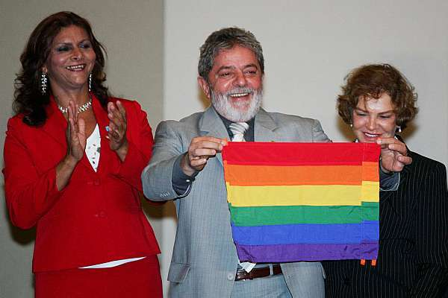

Slide 36
Um Pouco de História
2006
Apresentação de proposituras que garantem os direitos LGBT - PLC 122/2006 - projeto de criminalização da homofobia; (Iara Bernardi do PT/SP em 2001) 8 anos no Senado e foi arquivado sem aprovação
2006
Lei Maria da Penha
Além de avançar na proteção dos direitos da mulher, por meio do caput do art. 2º e do art. 5º, parágrafo único, a lei deixa claro que é aplicável independente da orientação sexual da vítima, garantindo assim a sua validade para mulheres LGBT.

Slide 37
Um Pouco de História
2008
I Conferência Nacional LGBT
2008
SPM
2º Plano Nacional de Políticas para as Mulheres
- Contemplando ações voltadas para mulheres lésbicas e bissexuais e de combate ao sexismo e a lesbofobia

Slide 38
Um Pouco de História
2008
Regulamentação do Processo Transexualizador no âmbito do Sistema Único de Saúde – SUS (Portaria nº 457/2008)
O procedimento inclui o tratamento hormonal pré-operatório, o acompanhamento terapêutico, cirurgia de transgenitalização ou redefinição de sexo.

Slide 39
Um Pouco de História
2008
Conferência Nacional de Educação Básica aprovou várias deliberações dentro do eixo temático de Inclusão e Diversidade na Educação Básica, cinco das quais especificamente relacionadas à educação sobre diversidade sexual

Slide 40
Um Pouco de História
2009
Plano Nacional de Direitos Humanos III (PNDH III – decreto nº 7.037/2009)
um Objetivo Estratégico com oito ações programáticas específicas visando à “garantia do respeito à livre orientação sexual e identidade de gênero”, dentro da meta de “universalizar direitos em um contexto de desigualdades”
e terceiro eixo orientador o título

Slide 41
Um Pouco de História
2009
(14 de maio)
Plano Nacional de Promoção da Cidadania e Direitos Humanos de LGBT, com 180 ações
2009
SNDH/PR
Coordenação-Geral de Promoção dos Direitos de LGBT

Slide 42
Um Pouco de História
2010
Conselho Nacional Contra à Discriminação e Promoção dos Direitos de Lésbicas, Gays, Bissexuais, Travestis e Transexuais
(decreto nº 7.388/2010)
2010
Portaria do MPOG nº 233/2010 – Assegura o direito do uso do nome social por servidores públicos travestis e transexuais

Slide 43
Um Pouco de História
2010
Conferência Nacional de Educação aprovou vinte e cinco deliberações em relação a gênero e diversidade sexual.

Slide 44
Um Pouco de História
2010
Decreto de 4 de junho
Dia Nacional de Combate à Homofobia
17 de maio
2011
Inclusão do módulo de atendimento “Homofobia/LGBT” no recebimento de denuncias do Disque Direitos Humanos – Disque 100

Slide 45
Um Pouco de História
2011
Política Nacional de Saúde Integral de Lésbicas, Gays, Bissexuais, Travestis e Transexuais
(PNSILGBT – Portaria GM/MS nº 2.836/2011)
2011
Criação do Comitê Técnico de Saúde Integral de Lésbicas, Gays, Bissexuais, Travestis e Transexuais.
(Portaria GM/MS 2.837/2011)

Slide 46
Um Pouco de História
2011
II Conferencia Nacional de Políticas Públicas de Direitos Humanos de LGBT.
2011
Criação do Comitê Técnico de Saúde Integral de Lésbicas, Gays, Bissexuais, Travestis e Transexuais.
(Portaria GM/MS 2.837/2011)

Slide 47
Um Pouco de História
2011
Reconhecimento da união estável homoafetiva pelo STF
(ADPF 132)
2011
Projeto Escola sem Homofobia.
(“kit gay”)
2012
Criação de 20 Centros de Referência em Direitos Humanos

Slide 48
Um Pouco de História
2012
Aumento de orçamento para a Coordenação Nacional LGBT
2012
Lançamento da Campanha Televisiva Nacional de Sensibilização da População Contra a Homofobia
(Unesco, PNUD, TV Globo e SDH/PR)

Slide 49
Um Pouco de História
2013
(Portaria SDH/PR nº 766 de 3 de julho)
Sistema Nacional de Promoção de Direitos e Enfrentamento à Violência Contra Lésbicas, Gays, Bissexuais, Travestis e Transexuais – LGBT
Tripé da Cidadania
Coordenação Nacional da Política LGBT
Conselho Nacional LGBT
Plano Nacional de Promoção da Cidadania e DH LGBTs

Slide 50
Um Pouco de História
2013
incentivar e apoiar a instalação de Conselhos e coordenadorias LGBT nos âmbitos Estadual, Distrital e Municipal
promover a troca de experiência entre esses órgãos,
promover a interlocução entre os Poderes Legislativo, Executivo e Judiciário

Slide 51
Um Pouco de História
2013
aplicar e monitorar o cumprimento do Objetivo Estratégico V do PNDH3,
monitorar as violências sofridas pela população LGBT e
formular políticas públicas de enfrentamento em suas distintas formas, entre outras

Slide 52
Um Pouco de História
2014
Intalação do Comitê Nacional de Políticas Públicas LGBT no âmbito da Secretaria de Direitos Humanos Portaria nº 767 de 3 de julho de 2013)
- objetivo de articular entre gestores dos estados e municípios o desenvolvimento de políticas públicas para a população LGBT.

Slide 53
Um Pouco de História
2015
STF
A adoção para casais homoafetivos é reconhecida em nosso país como adoção homoparental
2016
III Conferencia Nacional de Políticas Públicas de Direitos Humanos de LGBT.

Slide 54
Um Pouco de História
RETROCESSOS
2018
Governo Temer: encaminhou aos Estados a solicitação de sua adesão e assinatura formal a um Pacto Nacional de Enfrentamento a Violência LGBTFóbica

Slide 55
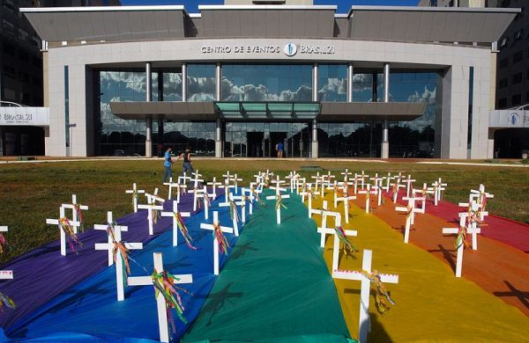
No entanto....

Slide 56
No entanto....
Centenas de adolescentes e jovens são expulsos diariamente de suas casas;
Travestis, transexuais, Gays e Lésbicas são forçadas/os a abandonar as escolas por falta de uma política de respeito à diversidade sexual.
No mundo, 75 países criminalizam a homossexualidade e em sete há pena de morte para os homossexuais.
milhares são demitidos ou perseguidos no trabalho por discriminação quanto à sua orientação sexual;

Slide 57
Um Pouco de História
RETROCESSOS
- Projeto de Lei 6583 de 2013, que cria o Estatuto da Família
- 2018 - Governo Temer: encaminhou aos Estados a solicitação de sua adesão e assinatura formal a um Pacto Nacional de Enfrentamento a Violência LGBTFóbica
- DECRETO Nº 9.759, DE 11 DE ABRIL DE 2019
Extingue e estabelece diretrizes, regras e limitações para colegiados da administração pública federal.

Slide 58

Bandeiras da CUT

Slide 59
Bandeiras da CUT
Respeito ao Estado Laico;
A implementação efetiva do Plano Nacional de Promoção dos Direitos Humanos e Cidadania de LGBT, com garantia de recursos orçamentários e o monitoramento por parte do controle social;

Slide 60
Bandeiras da CUT
Retomada das atividades do Conselho Nacional LGBT
Promoção e implementação de cláusulas que garantam a isonomia de tratamento entre os casais do mesmo sexo no mercado de trabalho;
Implementação da Política Integral da Saúde LGBT (CNS/2009);
Garantia de respeito à diversidade nas escolas

Slide 61
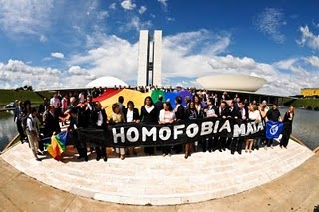
Prevenção e Combate à Homofobia

Slide 62
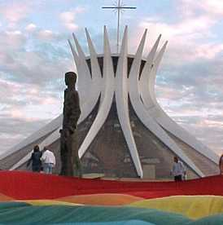

Slide 63
Atenção
. Homossexualidade: sim!
Homossexualismo: não!
Até 1975 – OMS considerava o homossexualismo uma doença.
No Brasil, em 1985 o INSS retirou o homossexualismo do seu catálogo de doenças.
O CFP, na década de 90, aboliu o uso da expressão e proibiu os pretensos tratamentos de cura da homoafetividade.

Slide 64
Orientação Sexual: sim!
Opção Sexual: não!
Orientação sexual significa por quem sentimos desejo de nos relacionarmos amorosa e sexualmente, para qual direção
nossos desejos orientam os nossos olhares
(hetero, homo e bi)

Slide 65
Identidade de Gênero: refere-se à maneira como alguém se sente e apresenta para si e para os demais.
Travestis – são pessoas com identidade de gênero oposta ao sexo biológico. Realizam modificações no corpo – temporária ou definitivas- mas, não rejeitam o seu órgão sexual.
Transexuais – não aceitam o sexo biológico e só se sentem completas com a cirurgia de sexo.

Slide 66


Slide 67
Bel da CUT (Maria Izabel da Silva )
belconsultoriaformacao@gmail.com

